Slide 1
תבנית למצגת להתנעת הליווי והבקרה מול היזם
שם פרויקט
פעילות מס' 2.6.2
בניה יזמית - (Entrepreneur)EN
תאריך:

Slide 2
התמצאות
תצ"א + שמות רחובות
סימון השטח הציבורי המבונה בפרויקט
קונטקסט עירוני, התייחסות לסביבה ומטרדים

Slide 3
לוח זמנים עקרוני
אבן דרך | לו"ז צפוי - יזם | לו"ז – משמעות עירונית | הערות
אישור תכנית עיצוב
קבלת היתר
התחלת ביצוע
מסירה

Slide 4
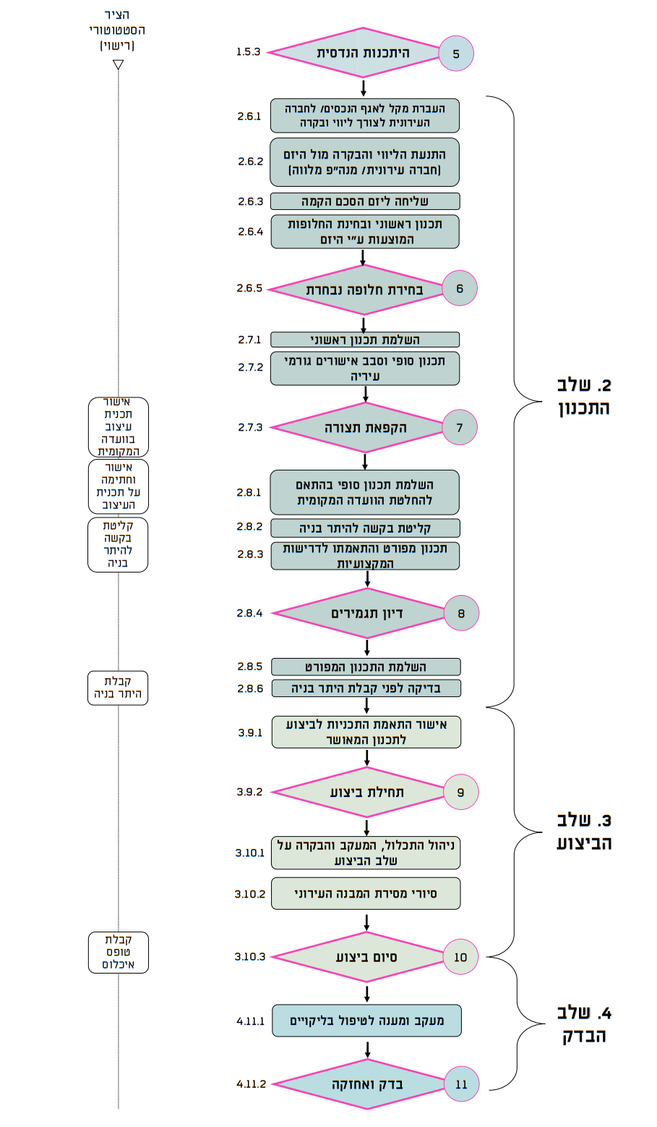
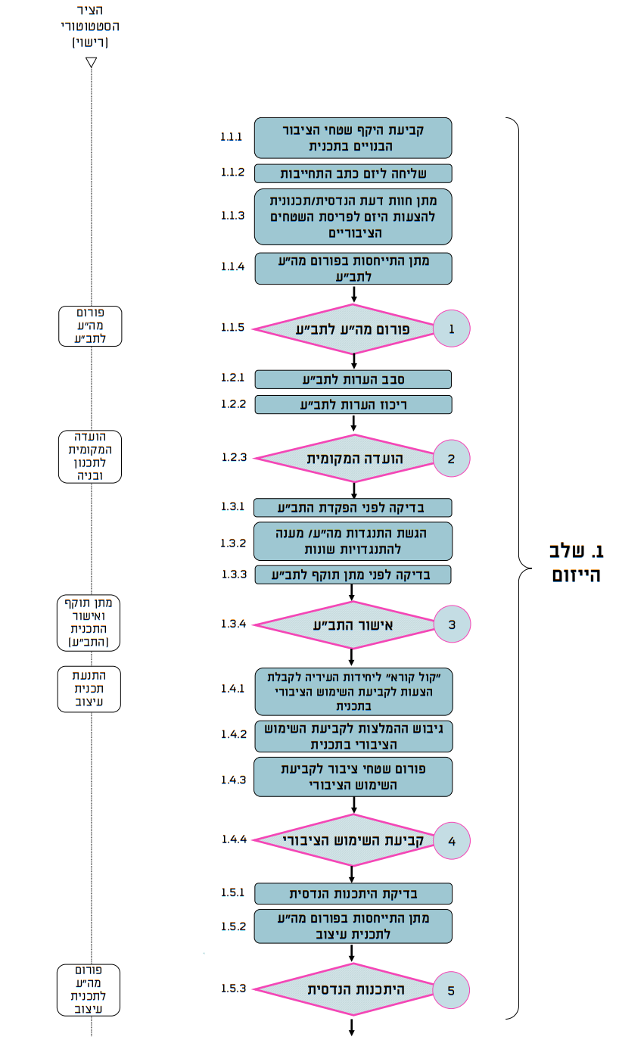
התנעת הליווי והבקרה מול היזם על רקע ציר תכנון וציר רישוי

Slide 5
נספח בינוי / תכנית עיצוב
קווי בניין
מגבלות בינוי + משמעויות
ניתוח זכויות (על/תת קרקע) + חניות
דרכי הגעה רגל (להבין תנועה במתחם; כניסות/יציאות במבנה)
דרכי הגעה רכב (חניות; העלאה/הורדה; היכן גישה לרכב במתחם; האם לא/מתואם)
מידע על הפרויקט ויתר המשתמשים מלבד השימוש הציבורי

Slide 6
פרוגרמה עירונית מאושרת
שטח עיקרי נטו/ברוטו
סה"כ שטח עיקרי + שירות על הקרקע
שטח פיתוח על הקרקע
שטח עיקרי/שירות בתת הקרקע + חניות
דגשים מיוחדים לצרכי הלקוח העירוני (אוכלוסייה מיוחדת/ מיגון/ שירותים/ נגישות/ מילוט/ רוחב מסדרון/ קירבה למעלית/ העלאה והורדה וכד')
צרכי הלקוח להפרדת גישות/קומה (גישות נפרדות ללקוחות שונים/ כניסות נפרדות/ נדרשת הפרדה קומתית מיתר משתמשי הבניין/ הצנעה של הגישה ללקוחות מסוימים)

Slide 7
תכנית קומת קרקע (מבדיקת ההיתכנות)
על רקע פיתוח כולל סביבה קרובה, חצרות ושטחי פיתוח ציבוריים ככל וישנם
שמות חללים מרכזיים
שטח חללים מרכזיים כולל חצרות ומרפסות (מ"ר)
מידות ראשיות ומעברים
פתחים וחילון
* יש להציג קומות ושימושים מעל, מתחת ולצד השימוש הציבורי

Slide 8
תכנית קומה א'/ב'/.. (מבדיקת ההיתכנות)
על רקע מתאר קומות תחתונות ופיתוח מוחלש כולל מרפסות וסביבה קרובה
שמות חללים מרכזיים
שטח חללים מרכזיים במ"ר (כולל חצרות ומרפסות)
מידות ראשיות ומעברים
פתחים וחילון
* יש להציג קומות ושימושים מעל, מתחת ולצד השימוש הציבורי

Slide 9
תכנית קומת מרתף (מבדיקת ההיתכנות)
כולל סימון כניסות
שמות חללים מרכזיים
שטח חללים מרכזיים (מ"ר)
מידות ראשיות ומעברים
פתחים ככל וישנם
חניות ושימושים
* יש להציג קומות ושימושים מעל, מתחת ולצד השימוש הציבורי

Slide 10
חתכים
חתכים עקרוניים של הפיתוח הסובב, מגרשים שכנים והבדלי טופוגרפיה
חתכים עקרוניים של המבנה (כולל קומות מעל/מתחת/לצד)
מספר קומות
סימון גובה קומה נטו/ברוטו (+סימון רצפות הגנה) וגובה חלונות

Slide 11
מידע תכנוני להתייחסות (מבדיקת ההיתכנות)
אגף תכנון עיר
תנועה וחנייה
איכות הסביבה
אדריכל העיר
לקוח עירוני
נכסים
תכנית עיצוב
פיתוח וטופוגרפיה
הפניות
פרוגרמה
הפרדה משטחי יזם
מערכות טכניות
לוגיסטיקה
מעליות
אקוסטיקה
פינוי אשפה
גישה למערכות/שטחים
אישור משרדים ממשלתיים
חשמל ותיקשוב
מיגון
בטיחות ומילוט
שלביות ואסטרטגיה
היבטים משפטיים

Slide 12
תודה!

